Slide 1
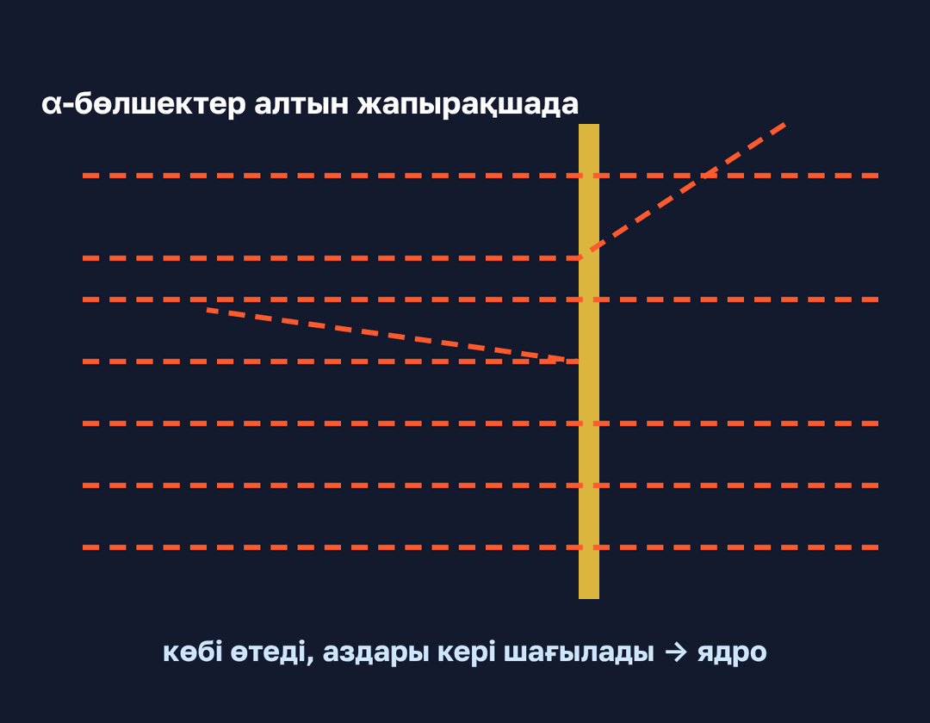
11-СЫНЫП · КВАНТТЫҚ ФИЗИКА
Альфа бөлшектің шашырауы бойынша Резерфорд тәжірибесі
Бор постулаттары. Франк және Герц тәжірибелері
Notes:
Ұйымдастыру. Құндылық: Шығармашылық және инновация. «Ғылым – инемен құдық қазғандай» (халық мақалы).

Slide 2

Резерфорд моделі бойынша электрон ядроны айналып, энергия шығарып, ядроға құлауы керек еді. Неге атом орнықты?
?
Notes:
Ой қозғау: оқушылардың болжамын тыңдап, тақтаға жазыңыз. Өткен тақырыпты еске түсіру — «Қатесін тап»: Тақтада «Жарықтың корпускулярлық-толқындық табиғатының біртұтастығы. Практикалық жұмыс №12 «Эксперименттік және мазмұнды есептер шығару»» тақырыбына қатысты әдейі қатесі бар 3 тұжырым/формула жазылған. Оқушылар қатені тауып, түзетеді.

Slide 3
Бүгін үйренеміз
1
2
3
Резерфорд тәжірибесіне сүйеніп атомның планетарлық моделін негіздейді
Бор постулаттарын тұжырымдайды
Атомның орнықты күйінің шартын түсіндіреді
3
Notes:
Оқу мақсаты: 11.8.1.10 - атомның планетарлық моделін альфа бөлшектің ыдырауы бойынша Резерфорд тәжірибесіне сүйене отырып негіздеу;; 11.8.1.11 - Бор постулаттарына сүйеніп атомның орнықты күйінің шартын түсіндіру

Slide 4
ЖАҢА ҰҒЫМ
Резерфорд (1911)
Ядро ~10⁻¹⁵ м, атом ~10⁻¹⁰ м; электрондар ядроны айналады.
4
Notes:
Жаңа білім — «Фишбоун» (балық сүйегі): Мұғалім проблемалық сұрақ қояды; оқушылар «балық сүйегі» сызбасында себептерін, дәлелдерін және қорытындысын көрсетеді.

Slide 5
ЖАҢА ҰҒЫМ
Классикалық қайшылық
Үдемелі электрон сәуле шығарып, ядроға құлауы керек.
5

Slide 6
ЖАҢА ҰҒЫМ
Бор постулаттары
Стационар күйлерде сәуле шығармайды
Ауысқанда hν = E_{n} − E_{m}
Mυr = nħ
6

Slide 7

ЖАҢА ҰҒЫМ
Сутегі
E_{n} = −13,6/n² эВ.
E_{n} = −13
7

Slide 8
ЖАҢА ҰҒЫМ
Резерфорд тәжірибесі
Франк–Герц (1914): сынап атомдары 4,9 эВ порциясын ғана жұтады.
8

Slide 9

Виртуалды зертхана Сабақтың ортасы · 12 мин
PhET симуляциясы
1
Симуляцияны QR-код арқылы ашыңдар
2
Параметрлерді өзгертіп, нәтижені бақылаңдар
3
Қандай шама қалай өзгереді? Қорытындыны дәптерге жазыңдар
phet.colorado.edu/en/simulations/models-of-the-hydrogen-atom
Альфа бөлшектің шашырауы бойынша Резерфорд тәжірибесі. Бор постулаттары. Франк және Герц тәжірибелері
9

Slide 10
Сұрақ
Ядро нелерден тұрады?
Электрон мен протоннан
Тек нейтроннан
A
B
Протон мен нейтроннан
Фотондардан
C
C
D
10
Notes:
Жылдам тексеріс: оқушылар саусақпен 1–4 көрсетеді немесе «Сынып» режимінде телефоннан жауап береді.

Slide 11
Сұрақ
Изотоптар дегеніміз:
Нейтрон саны бірдей
Әр түрлі элементтер
A
B
Массасы бірдей
Протон саны бірдей, нейтрон саны әр түрлі ядролар
C
D
D
11
Notes:
Жылдам тексеріс: оқушылар саусақпен 1–4 көрсетеді немесе «Сынып» режимінде телефоннан жауап береді.

Slide 12
A Түсінемін
Бордың 2 постулатын тұжырымда.
ЖАУАБЫ
Стационар күйлер; кванттық ауысу hν = E_{n} − E_{m}.
12
Notes:
Практикалық жұмыс — «Ойлан – жұптас – бөліс»: Оқушылар тапсырманы алдымен жеке орындап, жұппен салыстырып, кейін ортақ жауапты сыныпқа ұсынады.. Саралау: А — бәріне, B — көпшілігіне, C — жоғары деңгейге. ЕББҚ: тапсырманы бөліктерге бөліп беру және қосымша 3–5 минут; аудио/бейне нұсқау, нұсқауды тақтаға жазып қою.

Slide 13

B Қолданамын
Сутегі атомының иондану энергиясы? n = 2 → 1 ауысуындағы фотон λ?
ЖАУАБЫ
13,6 эВ; hν = 10,2 эВ, λ ≈ 122 нм (УК).
13
Notes:
Сергіту сәті: «Тепе-теңдік». Оқушылар бір аяқпен тұрып, қолдарын иіндік сияқты жайып, тепе-теңдікті сақтайды.

Slide 14
C Талдаймын
Франк–Герц тәжірибесіндегі ток графигінің «тістерін» түсіндіріп, Бор теориясын қалай растайтынын көрсет.
ЖАУАБЫ
Электрон энергиясы 4,9 эВ-ке жеткенде соқтығыс серпімсіз – ток күрт азаяды; деңгейлер дискретті.
14

Slide 15
Сұрақ
²³⁵₉₂U ядросындағы нейтрон саны:
235
327
A
B
92
143
C
D
D
15

Slide 16
Есте сақта
Резерфорд (1911) — Ядро ~10⁻¹⁵ м, атом ~10⁻¹⁰ м; электрондар…
Классикалық қайшылық — Үдемелі электрон сәуле шығарып, ядроға…
Бор постулаттары — Стационар күйлерде сәуле шығармайды…
16

Slide 17
Үй тапсырмасы
§40; 3 есеп.
A
Сутегі энергия деңгейлерінің диаграммасын салу.
B
Нильс Бор туралы.
C
17

Slide 18
Баспалдақ
1
2
3
Әлі түсінбедім
Түсіндім, бірақ қателесемін
Өзім түсіндіре аламын
18
Notes:
Рефлексия: оқушы стикерін баспалдақтың өзі жеткен сатысына («білемін», «түсінемін», «қолдана аламын», «түсіндіре аламын») жапсырады.. Кері байланыс: Kahoot

Slide 19
Сабаққа рахмет!

